Slide 1
Communication

Slide 3
Site web 150 ans
www.sfp150ans.fr
Grands rendez-vous
Evénements
Focus sur des actions spéciales (ouvrages, expositions, visites etc.)
Autres contenus (ex : Portraits de physicien·nes)
Frise chronologique
Listing des Présidents
Ressources 150 ans
Accès Presse
Ephéméride

Slide 4
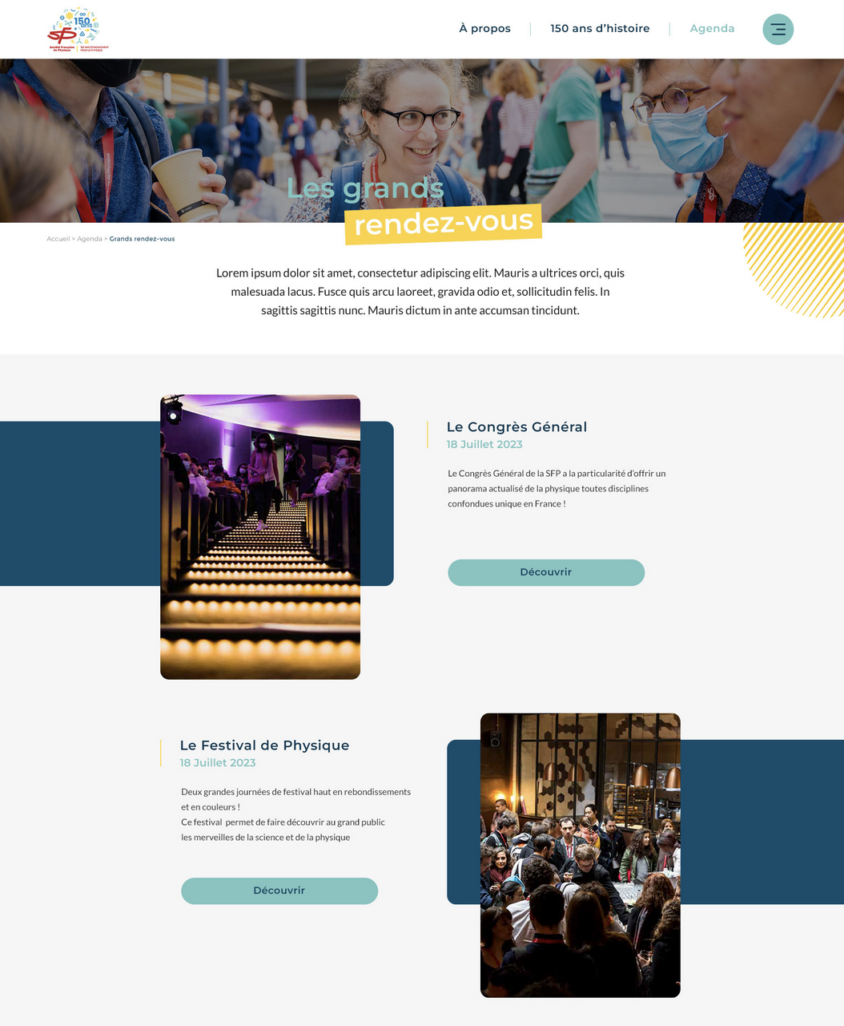
Site web 150 ans
Besoin de vous !
Sortie du site : début janvier
Nous avons besoin de vos
contenus avant le 5/12

Slide 5
Communication web
Outils :
Newsletter spéciale 150 ans
Signature mail
Bannière réseaux sociaux
Réseaux sociaux :
Actualités
Focus histoire
Jeux ?

Slide 6
Communication papier
Affiche 150 ans
Déclinaison :
Flyer
Kakemono 150 ans

Slide 7
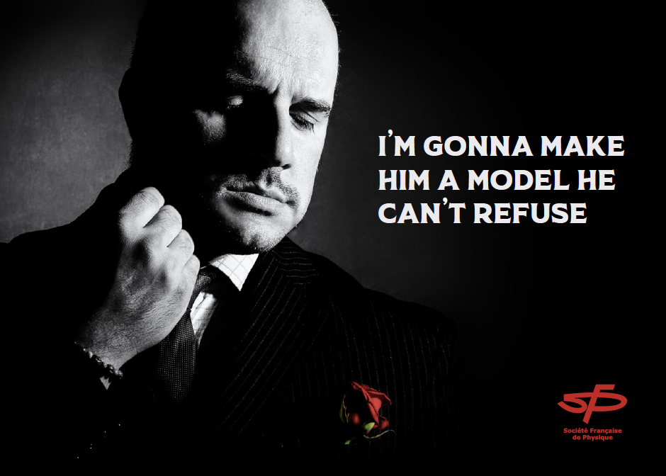
Communication papier
Stickers

Slide 8
Communication papier
Stickers

Slide 9
Communication papier
Autocollant 150 ans

Slide 10
Contenus spéciaux
Vidéos 150 ans
Poster Prix Nobel de physique français
Portraits de Physicien·ne·s : 24 en tout
Ephéméride de la physique

Slide 11
Photographe
Même photographe pour
Exposition Accélérateurs (Massy)
Cérémonie d’ouverture
Festival Double Science
Journée Recherche/Grand Public 2/07
Congrès Général

Slide 12
Relations presse
1 Dossier de presse
1 communiqué de presse par mois : thème + événement
Déjeuner presse le 16 janvier ?
Relais presse événements phares
Objectif : partenariats presse (magazine et radio)
+ relais partenaires 150 ans

Slide 13
Pour vos événements :
Affiche 150 ans, kakemono 150 ans
Flyer 150 ans, stickers SFP, Reflets de la Physique
Flyer présentation/adhésion SFP → tarif spécial 95€
Ppt de présentation de la SFP + ppt 150 ans template
Éléments numériques sur le site
Autres à demander au siège

Slide 14
Autres :
Papier à entête 150 ans
Logo 150 ans
Bannière signature

Slide 15
Récap :

Slide 16
Récap :
BESOIN URGENT DE VOS CONTENUS : avant le 5/12
Tout doit apparaître sur le site 150 ans, même les événements non spécifiques 150 ans, même les événements coorganisés !
N’hésitez pas à prendre des photos/vidéos et nous les transmettre ☺

Slide 17
Je prépare mon événement :
1) Je m’assure qu’il se trouve sur le site des 150 ans
2) Je commande les éléments de comm dont j’ai besoin (siège)
3) Je m’assure d’une bonne diffusion en local. Je sollicite le siège si j’ai besoin d’aide
4) J’étudie la possibilité de prendre des photos (voire filmer ?) mon événement

Slide 18
Le Jour-J :
1) Je dispose les éléments de comm, notamment le kakemono aux points visibles (entrée + scène par ex)
2) Si j’en ai la possibilité, je présente la SFP en introduction (ppt à disposition sur le site de la SFP)
3) Je m’assure que les participants ont bien accès au flyer de présentation/adhésion de la SFP

Slide 19
Une fois l’événement terminé
1) Je transmets au siège les formulaires d’adhésion (un scan suffit)
2) Je transmets au siège mes photos et/ou vidéos
3) Pour les événements d’envergure : mon bureau prépare un court article du type « Retour sur…. » relatant l’événement.

